Slide 1

Сучасна й прадавня людина: спільні й відмінні ознаки
Людина — унікальний біологічний вид, що протягом своєї еволюції пройшов значний шлях.
Зробив: Дмитрашко Олександр, "КНК-21"

Slide 2

Спільні риси сучасної та прадавньої людини
Незважаючи на значні зміни, сучасні люди та люди минулого мають багато спільних рис.
1
Біологічна основа
2
Соціальна природа
Ми належимо до одного виду — Homo sapiens, що говорить про спільний набір генетичного коду та основних фізіологічних функцій.
Людина — соціальна істота, яка потребує спілкування та взаємодії з іншими, як це було і в минулому.
3
Цікавість та пізнання
4
Творчість
У прадавніх людей, як і в сучасних, була природжена цікавість до світу та прагнення до його пізнання.
Творчість — притаманна людині з самого початку. Докази цього бачимо в печерному мистецтві та інших проявах творчості прадавніх людей.

Slide 3
Відмінності в анатомії та фізіології
З часом людина змінювалася, адаптуючись до різних умов навколишнього середовища. Ці зміни торкнулися анатомії та фізіології.
Череп
Зростання
Фізіологія
Череп сучасної людини має більший об'єм мозкової коробки, що свідчить про розвиток мозку.
Сучасні люди в середньому вищі за своїх прадавніх предків.
Фізіологічні зміни стосуються, зокрема, опорно-рухового апарату, що відповідає за пересування.
Зміни в кістково-м'язовій системі, обумовлені змінами в способі життя, також вплинули на зростання.
Також змінилася форма обличчя: вона стала більш пласкою, з меншим виступом щелепи.
Зміни в репродуктивній системі, пов'язані з змінами в способі життя та зростанням населення, також є важливими.

Slide 4
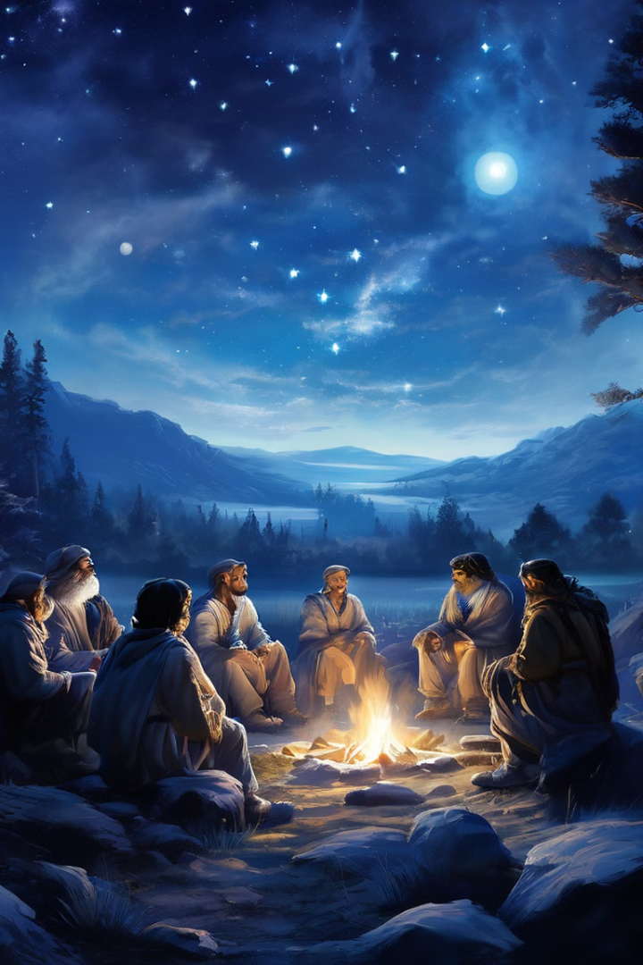




Відмінності в когнітивних здібностях
У прадавніх людей були розвинені інші навички, ніж у сучасних людей.
Мова
Прадавні люди, ймовірно, мали менш складну мову, ніж сучасна людина.
Абстрактне мислення
Сучасні люди мають більш розвинені здатності до абстрактного мислення та логічного аналізу.
Пам'ять
Прадавні люди мали розвинену пам'ять, що дозволяло їм зберігати інформацію про навколишнє середовище та передавати її наступним поколінням.
Уява
Сучасні люди мають більш розвинену уяву, що дозволяє їм створювати нові ідеї та розв'язувати складні проблеми.

Slide 5
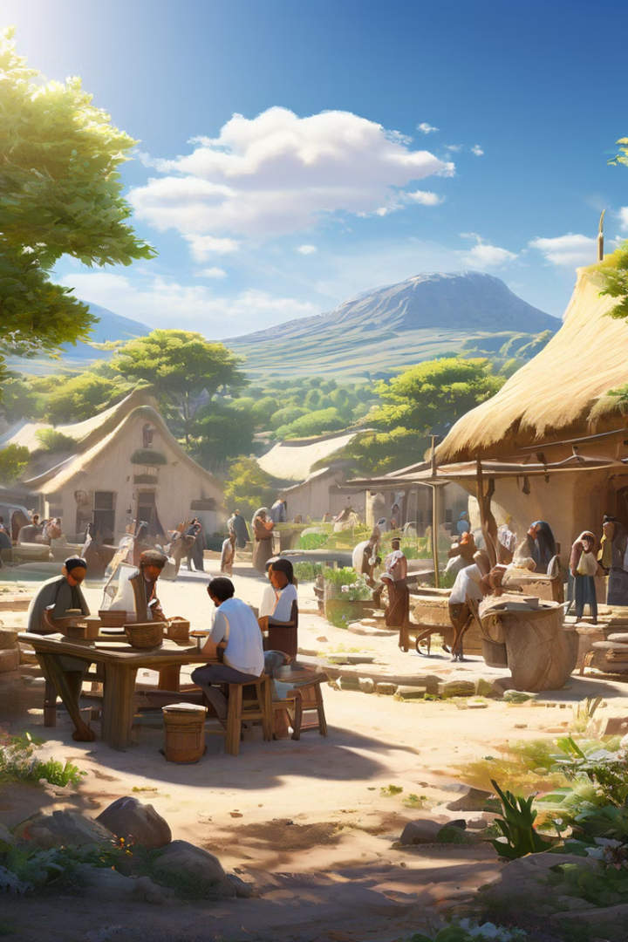
Відмінності в соціальній організації
Соціальна організація прадавніх людей відрізнялася від сучасної.
Прадавні люди
Сучасні люди
Малі групи (племена)
Великі групи (міста, держави)
Прості соціальні структури
Складні соціальні структури
Обмежені можливості спілкування
Широкі можливості спілкування

Slide 6
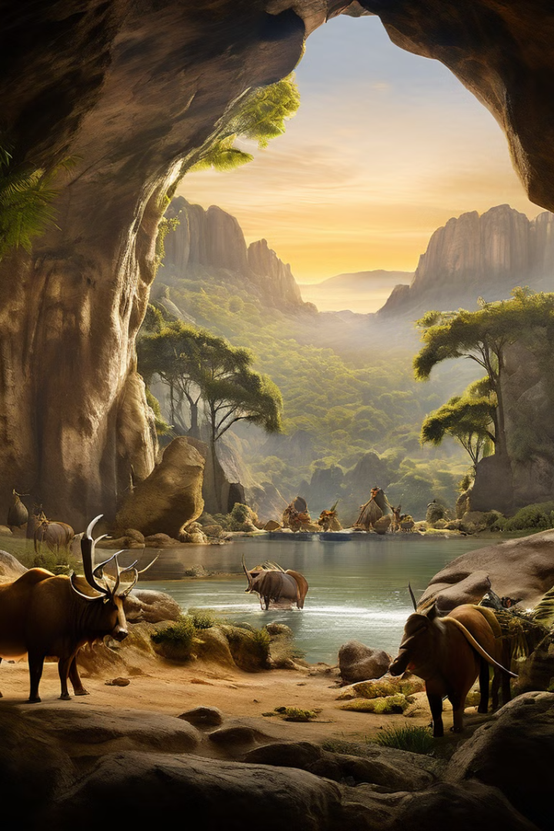




Відмінності в культурі та технологіях
Культура та технології прадавніх людей значно відрізнялися від сучасних.
Інструменти
Мистецтво
Прадавні люди використовували прості інструменти, виготовлені з кам'яних та кістяних матеріалів. Сучасні люди мають у розпорядженні складні технології та інструменти, що дозволяють їм створювати та використовувати складні речі.
Прадавні люди виражали себе через печерне мистецтво, різьблення по дереву та інші форми мистецтва. Сучасне мистецтво набагато різноманітніше та різноманітніше.
Мова
Релігія
Прадавні люди використовували прості мови, щоб спілкуватися. Сучасні мови набагато складніші та різноманітніші.
Релігійні уявлення прадавніх людей базувалися на анімізмі та тотемізмі. Сучасні релігії більш розвинені та різноманітніші.

Slide 7

Вплив навколишнього середовища на еволюцію людини
Еволюція людини була нерозривно пов'язана з впливом навколишнього середовища.
1
Клімат
Зміни клімату, такі як льодовикові періоди, призвели до адаптації людини до холодних умов.
2
Географія
Різноманітність географічних зон сприяла формуванню різних типів людини.
3
Їжа
Зміни в споживанні їжі вплинули на розвиток травної системи та мозку.
4
Хвороби
Контакт з новими хворобами змусив людину розвивати імунну систему.

Slide 8
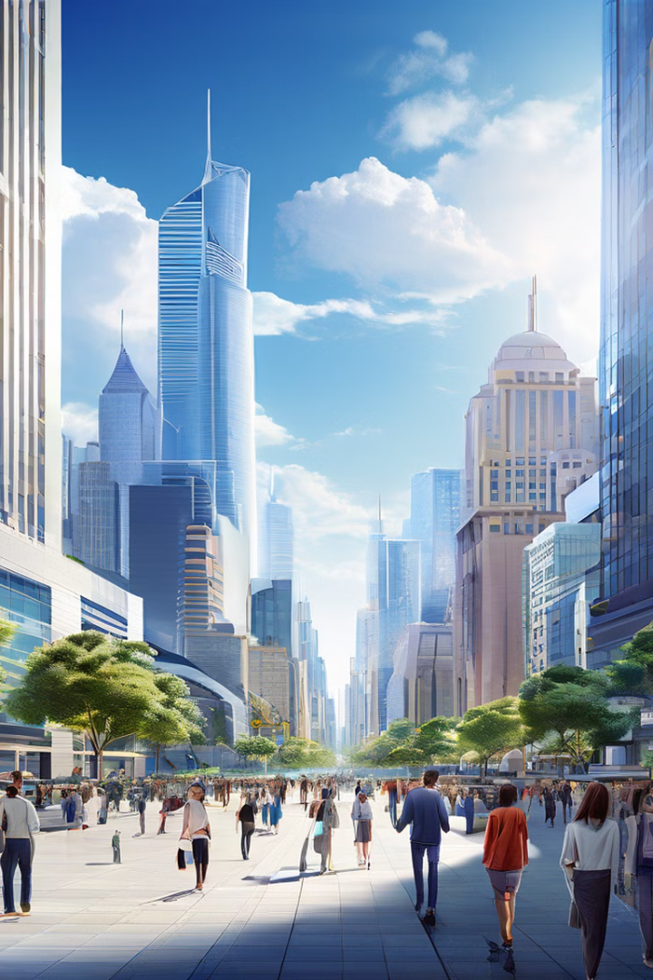
Висновки та перспективи
Вивчення еволюції людини дає нам глибоке розуміння нашої природи, походження та місця в світі.
Взаємозв'язок
Навчання
Еволюція людини — це неперервний процес, що пов'язаний з впливом навколишнього середовища, культури та технологій.
Дослідження еволюції людини дає нам важливі знання про саме себе, що може бути корисним для навчання та розвитку.
Майбутнє
З розвитком технологій та змінами в способі життя людини ми можемо очікувати ще більших змін у майбутньому.

